Slide 1




مادة العلوم
الصف الثاني متوسط الفصل الدراسي الأول
الوحدة الأولى
إعداد وتقديم الأستاذ /
صابر بن دخيل الله السيالي
مدرسة أبي دجانة المتوسطة

Slide 2
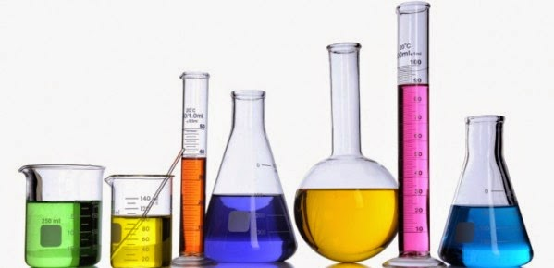
الوحدة الأولى
دراسة المادة
الفصل الأول:
طبيعة العلم

Slide 3
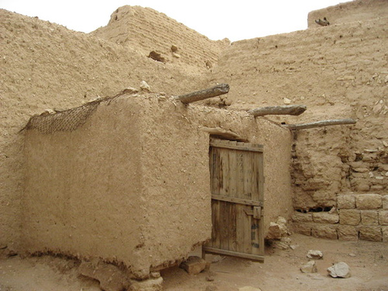
الفصل الأول: طبيعة العلم
الدرس الأول (أسلوب العلم)
1 - أن يوضح الطالب مفهوم علم الآثار .
2 – أن يقارن الطالب بين العلم والتقنية .
الأهداف

Slide 4
التهيئة
*ل
لو طرح عليك معلمك سؤال عن موضوع تجهل اجابته كواجب منزلي فماذا سوف تفعل ؟
البحث عن الإجابة في الكتب أو النت
ماذا نستفيد من عملية البحث ؟
نتعلم

Slide 5
مفهوم علم الآثار
العلم والتقنية

Slide 6

ما هو العلم ؟
ماذا تعرف عن علم الآثار؟

Slide 7



Slide 8
العلم :
طريقة تساعدنا على إجابة أسئلتنا وأسلوب دقيق لفهم العالم من حولنا .

Slide 9

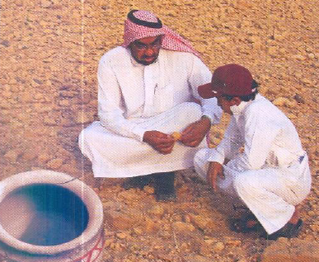
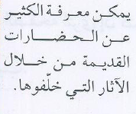
علم الآثـــــــــار
هو العلم الذي يدرس الأدوات وما خلفته حضارات الإنسان . وينقسم هذا العلم إلى فرعين رئيسيين:
(2) علم يبحث في دراسة الحضارات الإنسانية من بداية تدوين التاريخ .
(1) علم يهتم بدراسة الناس الذين عاشوا قديما في فترة ما قبل تدوين التاريخ .

Slide 10

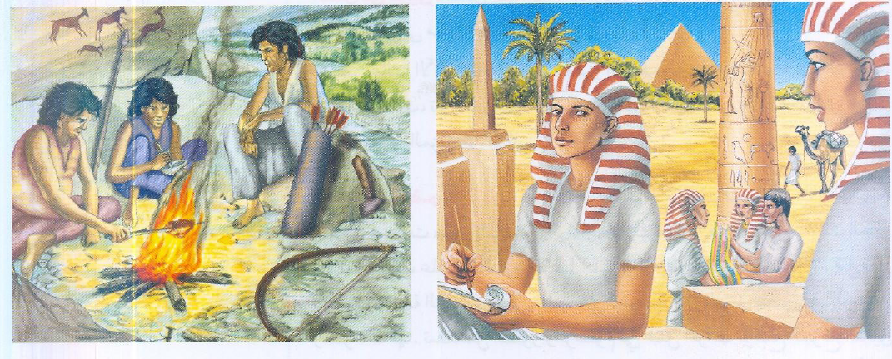
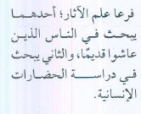
فرعا علم الآثــــار

Slide 11
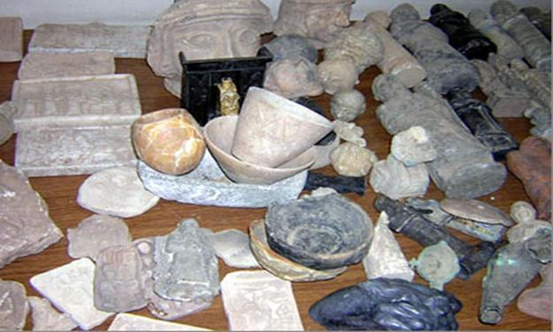
ماهي القطع الأثرية ؟
أشياء صنعها الانسان قديما ولها أهمية تاريخية وثقافية مثل الأدوات والأسلحة. وقد تم اكتشافها بعدة طرق منها :
(3) العمل المختبري
(2) عمليات الحفر والتنقيب
(1) التقنية

Slide 12

تقويم

Slide 13

س : ماهي فروع علم الآثار؟
س : ما هو المصطلح العلمي لما يلي:
....................... أسلوب دقيق لفهم العالم من حولنا .
(1) علم يهتم بدراسة الناس الذين عاشوا قديما في فترة ما قبل تدوين التاريخ .
(2) علم يبحث في دراسة الحضارات الإنسانية من بداية تدوين التاريخ .
العلم

Slide 14
ضع كلمة صح أو خطأ فيما يلي :
أشياء صنعها الانسان حديثا ولها أهمية تاريخية وثقافية مثل الأدوات والأسلحة. ( )
خطأ

Slide 15
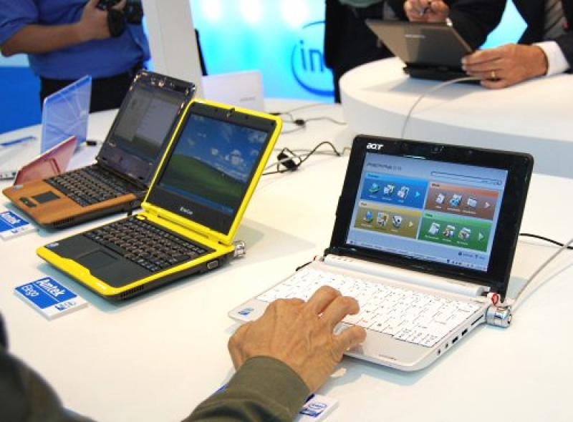
العلم و
التقنية

Slide 16

قارن بين العلم والتقنية؟
اذكر أمثلة على أشكال التقنية التي تستخدم في علم الآثار؟

Slide 18
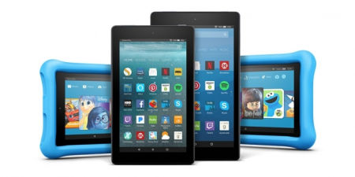
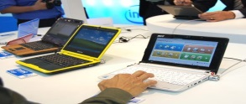

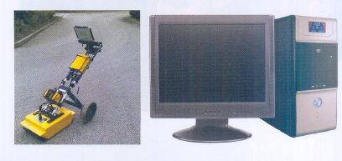

الفرق بين العلم و التقنية
التقنية : هي تطبيق للعلم لصناعة منتجات أو أدوات يستخدمها الانسان
العلم : أسلوب دقيق لفهم العالم من حولنا .

Slide 19

الواجب في دفتر الواجب /س1 و س2 ص

Slide 20
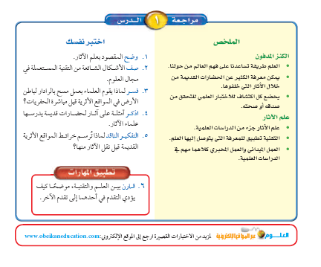

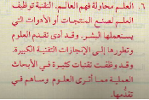





Slide 21

حل المشكلات بطريقة علمية
الدرس الثاني:

Slide 22

الأهداف
1 – أن يوضح الطالب خطوات الطريقة العلمية.
2 – أن يقارن الطالب بين المتغيرات والثوابت في التجارب العلمية.
3 – أن يوضح الطالب كيفية ضبط المتغيرات في أثناء التجربة العلمية .

Slide 23
الطرائق العلمية
المتغيرات والثوابت
مصادر المعلومات

Slide 24
ماهي الطرائق العلمية موضحا خطواتها ؟
قارن بين المتغيرات والثوابت في التجربة؟
عدد مصادر المعلومات؟

Slide 26
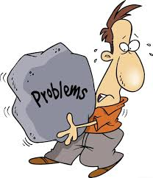
الطرائق العلمية هي:
خطوات تتبع حل المشكلات
( خطوات المتبعة في حل المشكلات)
1- تحديد المشكلة .
2- وضع الفرضيات .
3- اختبار الفرضيات .
4-استخلاص النتائج .

Slide 27
عند إعداد الفرضيات ؛ تتضمن الفرضية المتغير المستقل والمتغير التابع
قارن بين المتغير المستقل والمتغير التابع؟
المتغير المستقل :هو الذي يتغير باستمرار في التجربة .
المتغير التابع :هو الناتج الذي نريد أن نقيسه في التجربة .

Slide 28
قارن بين العوامل الثابتة والعوامل الضابطة؟
العوامل الثابتة : تبقى دون تغير في التجربة .
العوامل الضابطة : عوامل تستخدم للمقارنة .

Slide 29
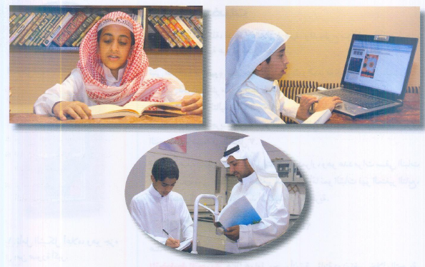
ماهي مصادر المعلومات؟
الكتب
النت
الصحف
المجلات
التلفاز
الراديو
جمع المعلومات من المكتبة أو الإنترنت يسهم في حل المشكلة

Slide 30
الواجب في دفتر الواجب /س1 و س2 ص27

Slide 31


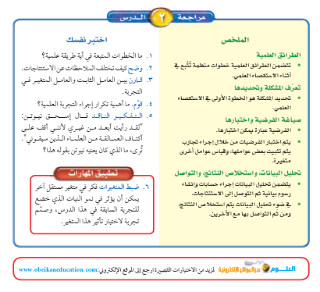




Slide 32
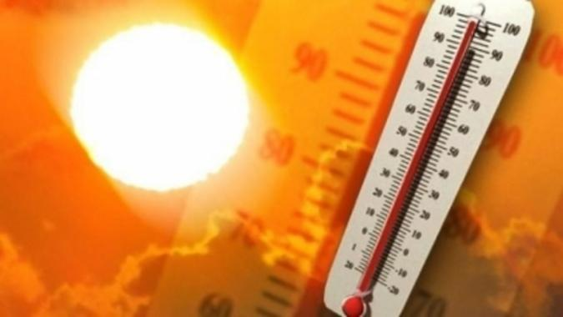

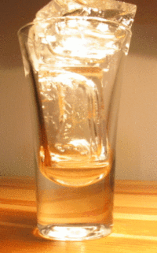
إجابة مراجعة الفصل ص 32

Slide 33
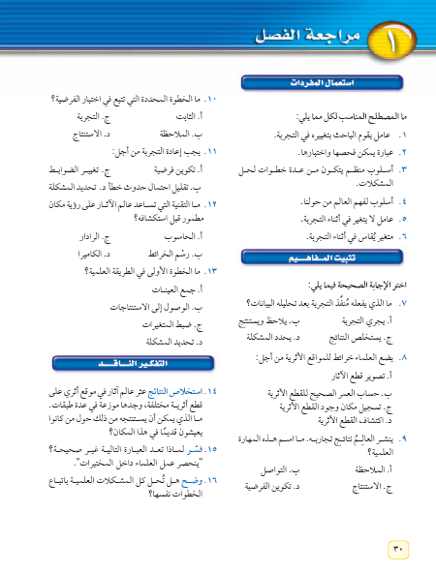



ــــــــــــــــــــــــــــــ
المتغير المستقل
الفرضية
ـــــــــــــــــــــــــــــــــــــــــــــــــــــــــــــــ
الطريقة العلمية
العلم
الثابت
ــــــــــــــــــــــــــــــ
المتغير التابع
ــــــــــــــــــــــــــــــ
ــــــــــــــــــــــــــــــ
ـــــــــــــــــــــــــــــــــــــــــــــــــــــــــــــــــــ
ــــــــــــــــــــــــــــــ

Slide 34

عزيزي الطالب /
هذا العمل كلفني الكثير من الوقت والجهد وكل ما أتمناه
أن أرى ثماره في نجاحك بتفوق.
اسأل الله العظيم أن يكون هذا العمل خالصا لوجهه الكريم.
معد ومنفذ هذا العمل :
أ. صابر دخيل الله علي السيالي
معلم مادة العلوم بمتوسطة أبي دجانة بمكة المكرمة
حساب خاص للمادة :
sabir_511 @

